Slide 1
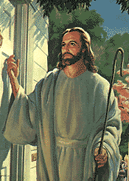
”Ustedes valen
mucho más”
(Mt 6, 26)
Ejercicio 3

Slide 2
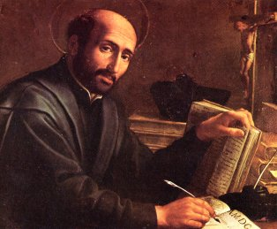
San Ignacio
te saluda:
“En todo amar y servir”

Slide 3
Termómetro de mi oración
Ver si crezco en
fe, esperanza y amor.
¿Cómo me siento?
¿En paz? Eso es ‘consolación’
¿En sequedad? Eso es ‘desolación’
Ofrezco esta sequedad a Dios. Pido con fe hacer bien la oración.

Slide 4
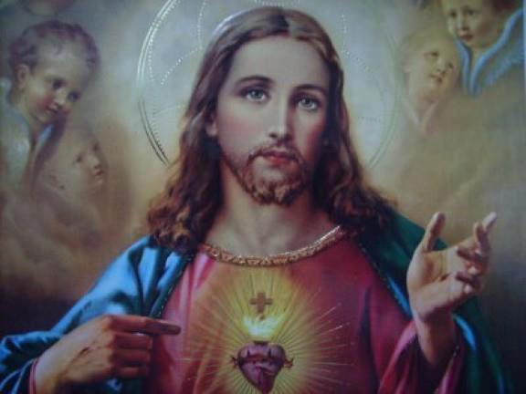
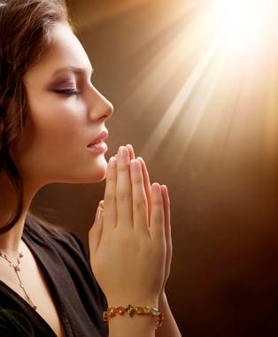
1.Relajarse
Fijar la vista en
Una imagen.
Sentir los latidos
del corazón
Me pongo en la
presencia
de Dios

Slide 5
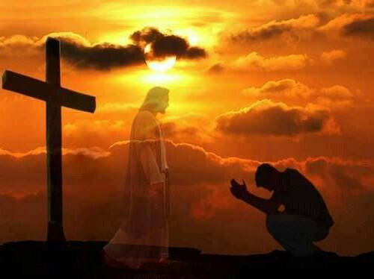
2. Oración Preparatoria
Oh Señor, creo firmemente que estas aquí presente y que me estás mirando. Ayúdame a recogerme, porque Yo nada puedo.

Slide 6
Profundamente te adoro y reverencio,
y te pido perdón por todas mis faltas y pecados.

Slide 7
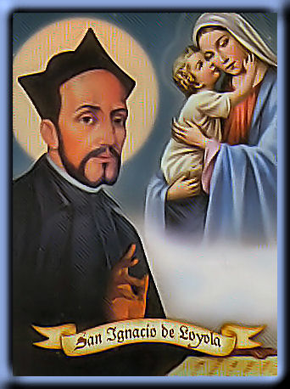
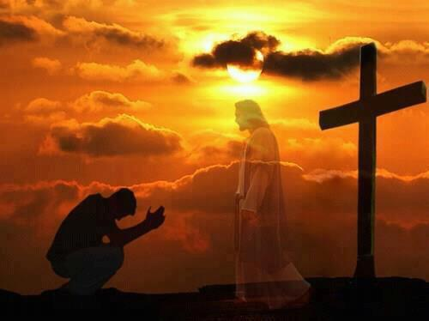
A ti acudo,
¡Oh Virgen Santísima!, y
a San Ignacio de Loyola,
a fin de que me alcancen la gracia de hacer esta oración bien y con fruto.

Slide 8
3 – Tema de hoy
”Ustedes valen
mucho más”
(Mt 6, 26)

Slide 9
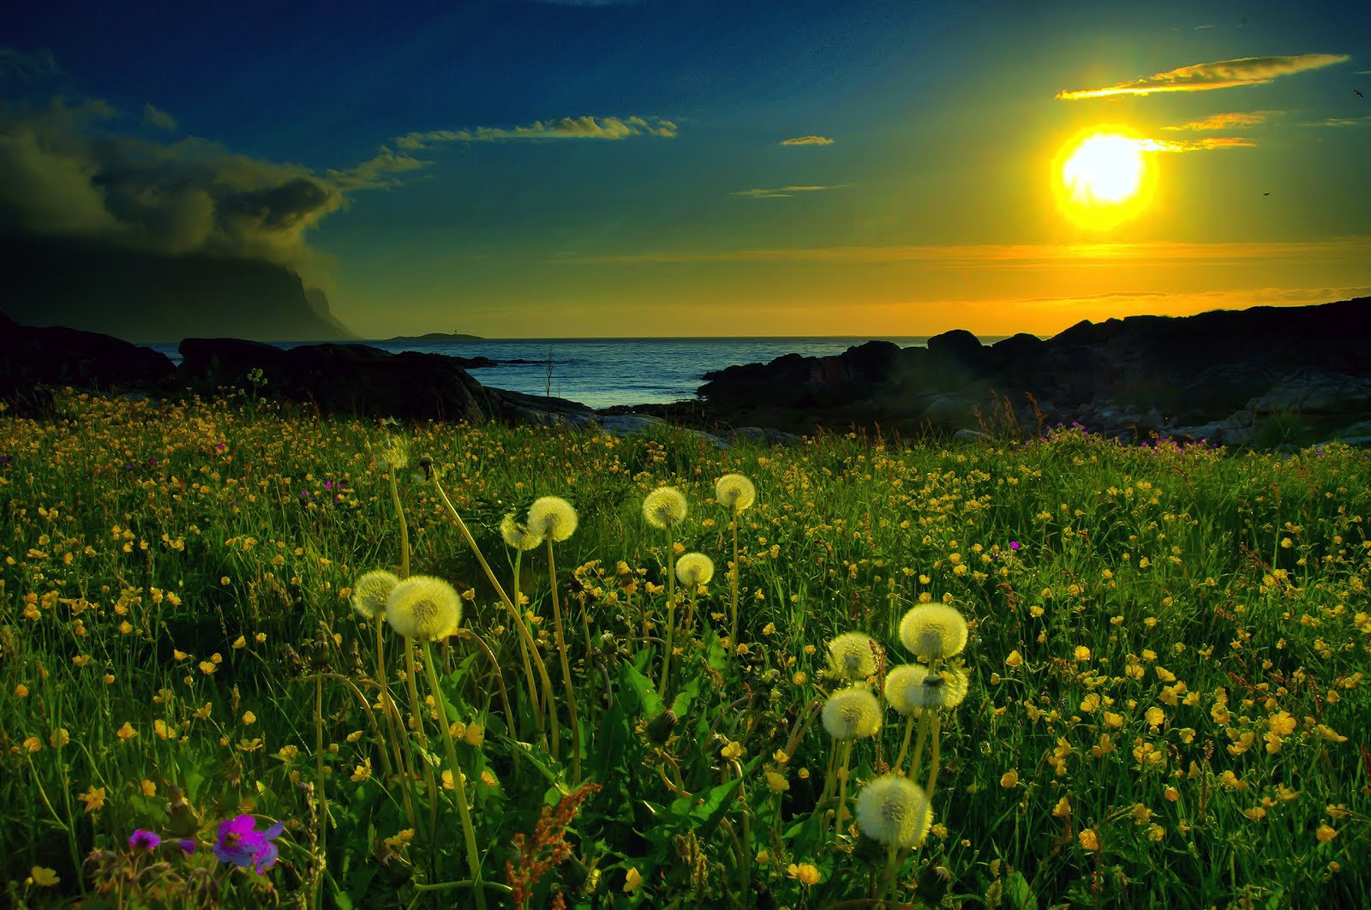
4 - Composición de lugar:
“Vengan a un sitio
tranquilo”

Slide 10
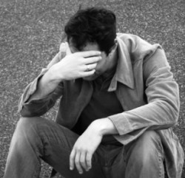
5 – Petición
1 – Pido ver que Dios me ama
2. Pido comprender que Dios está conmigo

Slide 11
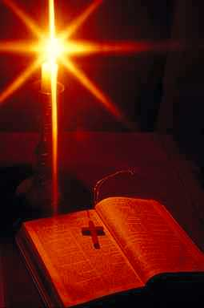

Slide 12
Punto 1 – “Te aprecio y eres valioso” (Is 43, 1-10)
“No temas,
que te he redimido,
Te he llamado por tu nombre. Tú eres mío

Slide 13
Cuando cruces las aguas, yo estaré contigo,
La corriente no te anegará;

Slide 14
Cuando pases por el fuego,
no te quemarás,
la llama no te abrasará;

Slide 15
Porque yo soy el Señor,
tu Dios,
tu salvador.

Slide 16
Tú vales mucho más a mis ojos.
Yo te aprecio y
amo mucho.

Slide 17
No temas, que contigo estoy yo.
Y con todos los que llevan mi nombre,

Slide 18
con los que creé para mi gloria,
con los que hice y formé”. (Is 43, 1-10)

Slide 19
Punto 2 -
“Ustedes valen
mucho más que los turpiales y
las orquídeas”
(Mateo 6, 26)

Slide 20
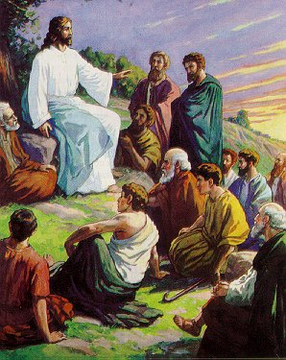
“No se
angustien
por el
mañana”

Slide 21
“No anden preocupados por la vida: qué comerán, ni por su cuerpo, con qué se vestirán

Slide 22
Miren las aves del cielo: no siembran, ni cosechan,
ni recogen en graneros;

Slide 23
Y su Padre celestial las alimenta.
¿No valen Vds
más que ellas?

Slide 24
Miren las orquídeas y los araguaney.
Ni Salomón se vistió así.

Slide 25
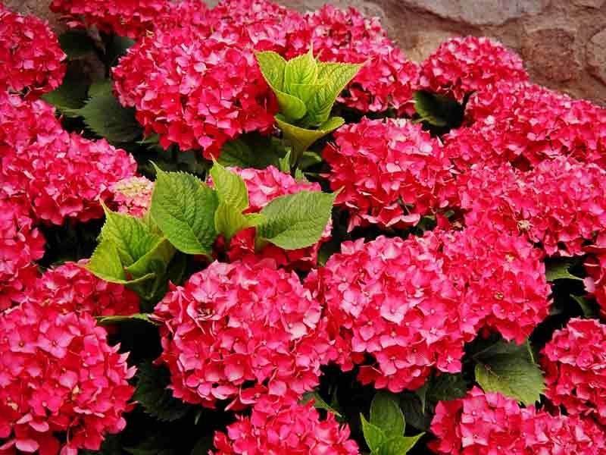

Slide 26
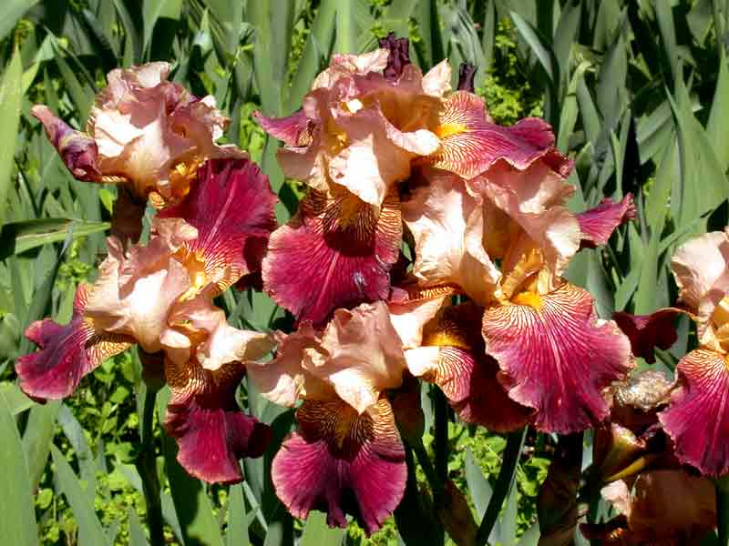

Slide 27
Y ellas se marchitan en seguida.
¿No valen Vds.
más que ellas?” (Mateo 6, 24-34)

Slide 28
Punto 3 – Dios me ama más que nadie
“¿Puede una madre olvidarse de su hijo?
Yo nunca me olvidaré de ti” (Is 49).

Slide 29
Punto 4 – Oremos con los Salmos
Señor, Tú me conoces (Salmo 139)
“¡Qué amable es tu morada” (Salmo 84)

Slide 30
Fruto de la oración de hoy:
- Creer que Dios me ama. Lo pido. Insisto en ello, hasta que me llegue la PAZ.

Slide 31
8 - Coloquio
A la Virgen (“Preséntame a Jesús”), al Hijo, al Padre, al Espíritu Santo.
Converso con ellos.
Repito Peticiones.

Slide 32
OFRECIMIENTO
TOMA,SEÑOR,
Y RECIBE TODA MI LIBERTAD,
MI MEMORIA, MI ENTENDIMIENTO
Y TODA MI VOLUNTAD,
TODO MI HABER Y POSEER.
TÚ ME LO DISTE.
A TÍ, SEÑOR, LO DEVUELVO. TODO ES TUYO. DISPON A TODA TU VOLUNTAD. DAME TU AMOR Y GRACIA, QUE ÉSTA ME BASTA.

